Slide 1
«Нетрадиционные техники рисования пластилином» Подготовила и провела воспитатель Галактионова О.В.

Slide 2
Основными целями и задачами обучения детей данной технике являются: • формирование навыков работы с пластилином, пробуждение интереса к лепке; • освоение новых приемов (скатывания, надавливания, размазывания) и создание с их помощью сюжетных картин; • обучение умению ориентироваться на листе бумаги; • развитие мелкой моторики; • ознакомление с окружающим миром; • развитие эмоций и фантазии.

Slide 4
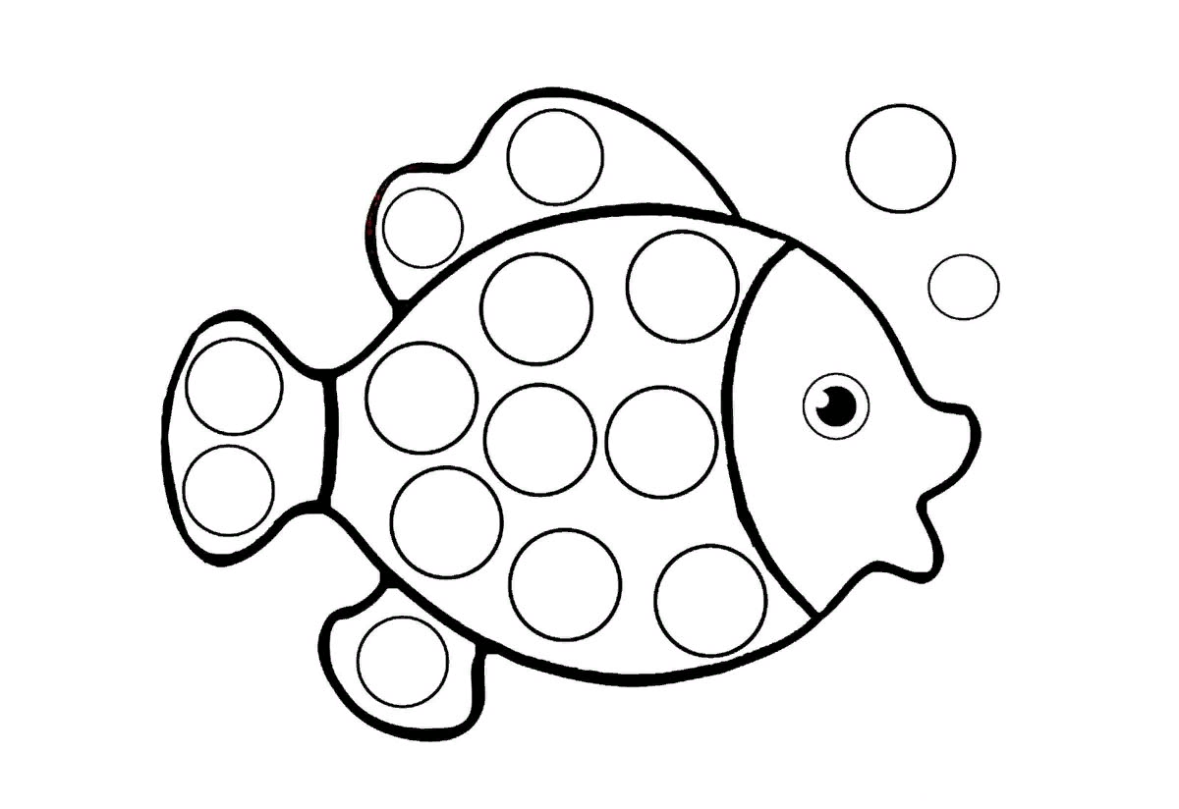
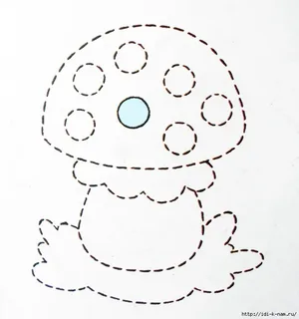
Трафаретное рисование пластилином по контуру

Slide 5
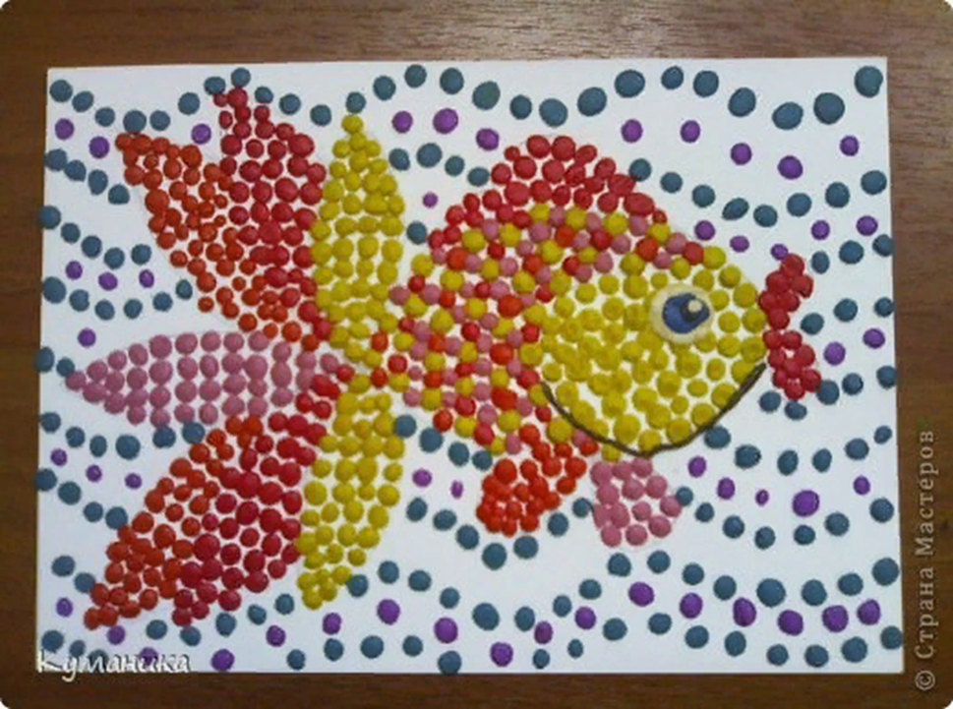
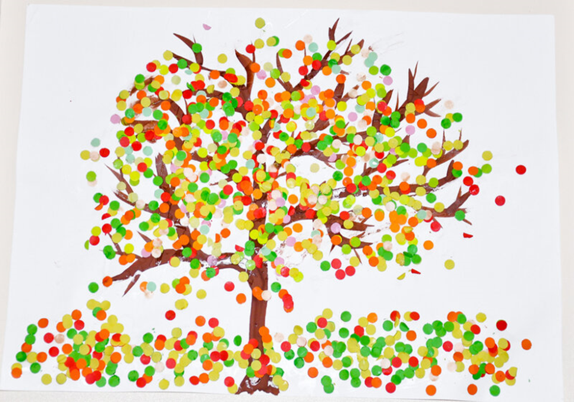
Пластилиновое конфетти

Slide 6
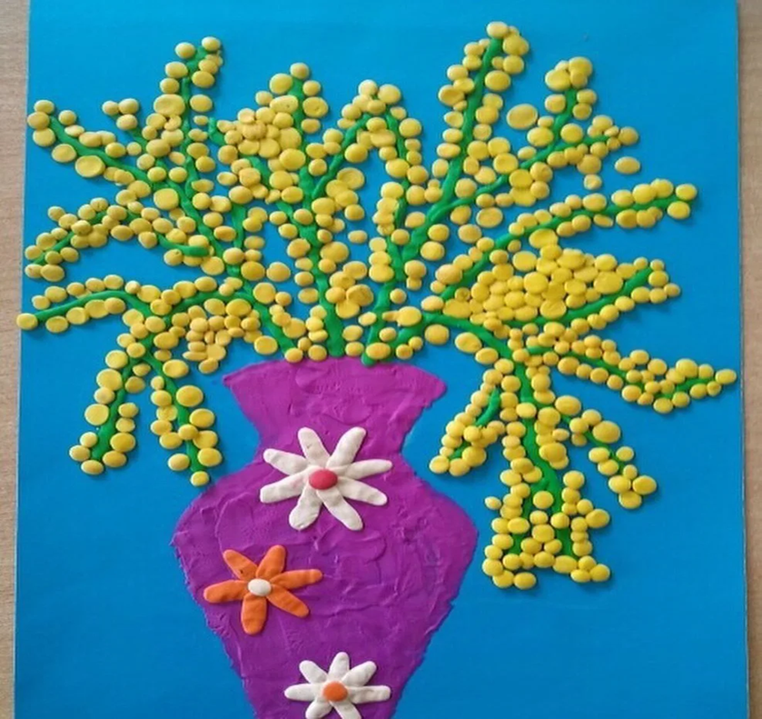
Рисование полуобъёмных картин

Slide 7
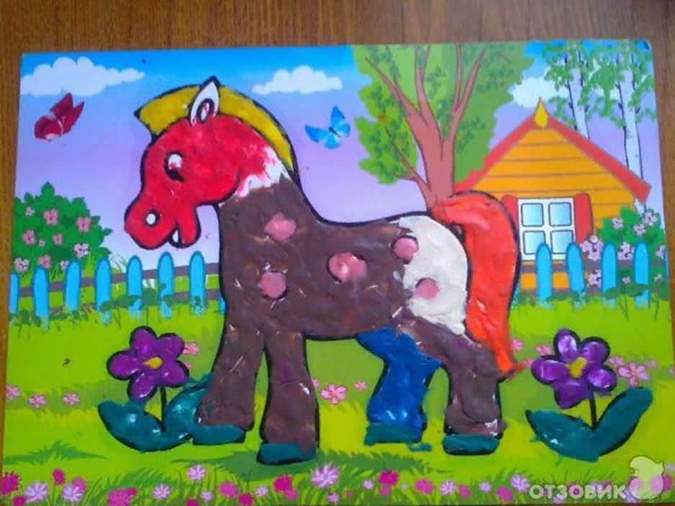
Рисование пластилином из полных деталей

Slide 9
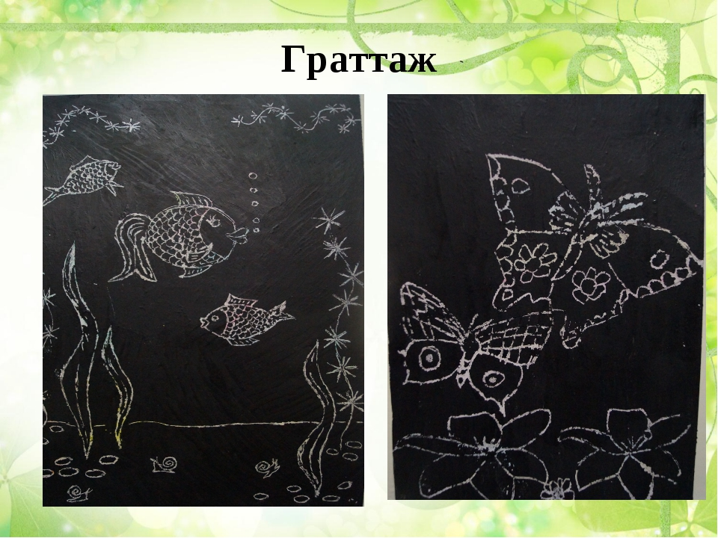

Slide 11
СПАСИБО ЗА ВНИМАНИЕ!

